Slide 1
Dani kruha i zahvalnosti za plodove zemlje
Osnovna škola Ante Kovačića, Zlatar
12. – 20. listopada 2020.
Razred: 5.b
(2020./2021.)

Slide 3
Povodom Dana kruha i zahvalnosti za plodove zemlje, učenicima su ponuđene 3 mogućnosti kako sudjelovati u obilježavanju ovih radosnih dana.
A) u svojoj obitelji uz pomoć odraslih ispeći kruh, klipiće, mafine, štrudle ili kolač....
B) pomoći ukućanima u jesenskoj berbi plodova
C) složiti jesensku košaricu s plodovima te njome ukrasiti unutrašnjost kuće ili dvorište

Slide 4
Učenici 5.b razreda su u krugu svojih najmilijih pekli kruh ili kolače, šetali šumom i ubirali plodove jeseni, pomagali roditeljima u poljoprivrednim poslovima te jesenskim plodovima ukrasili svoja dvorišta ili unutrašnjost kuće.
Pogledajmo kako zahvaljuju za obilje darova!

Slide 5
Hej, polja sva kliču i cvijeća sva; u srcu radost sja!

Slide 6
Hvala za prekrasne šume i plodove njene…

Slide 7
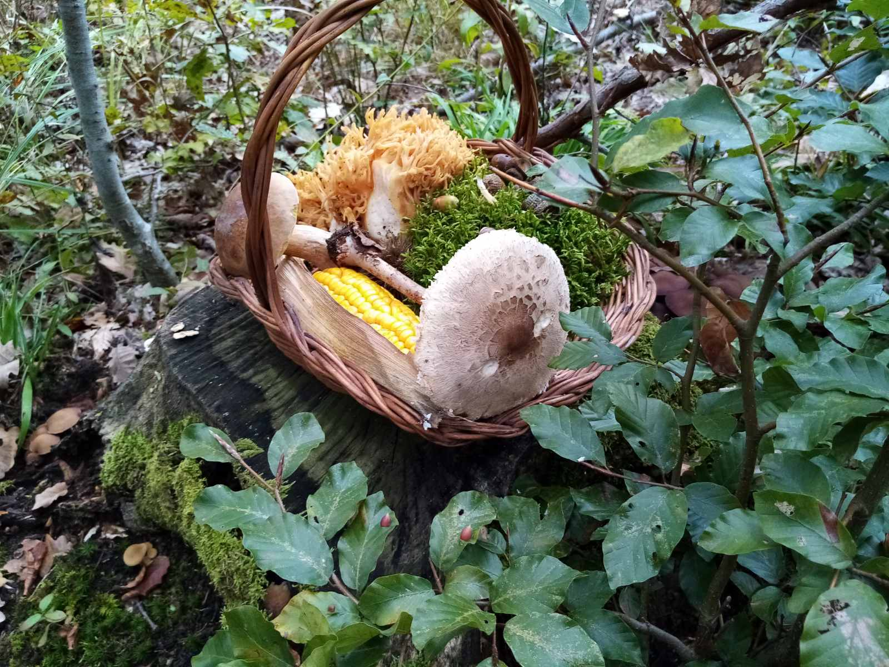

Slide 8
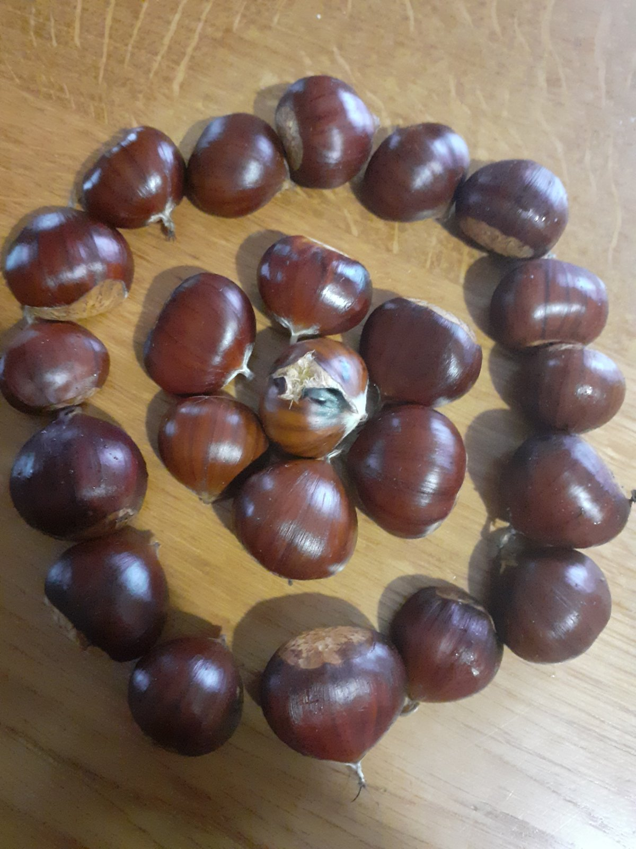
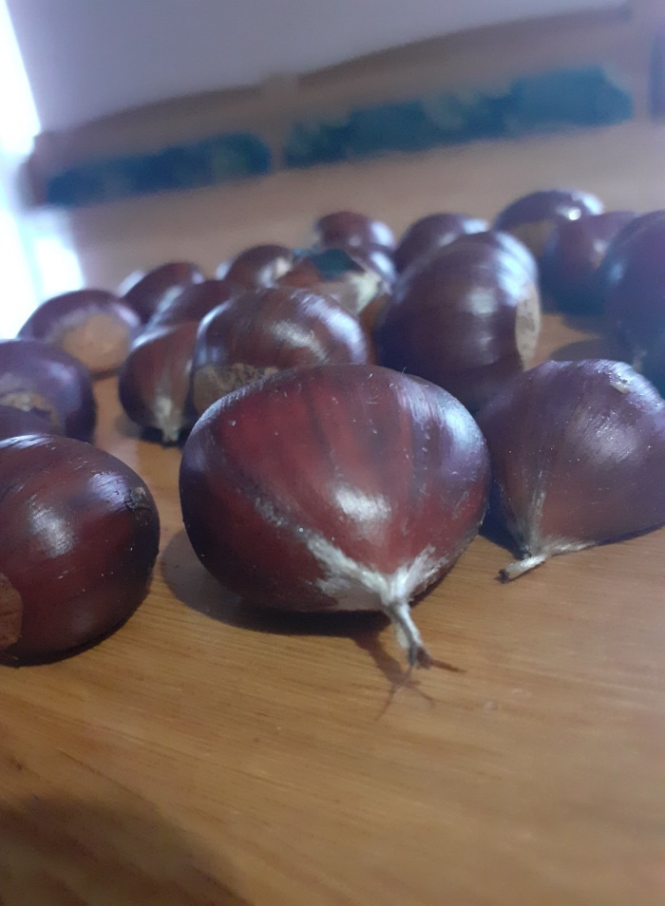

Slide 9
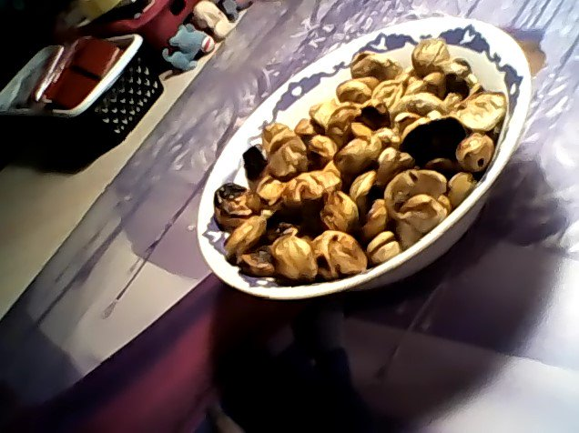
Koliko radosti…

Slide 10
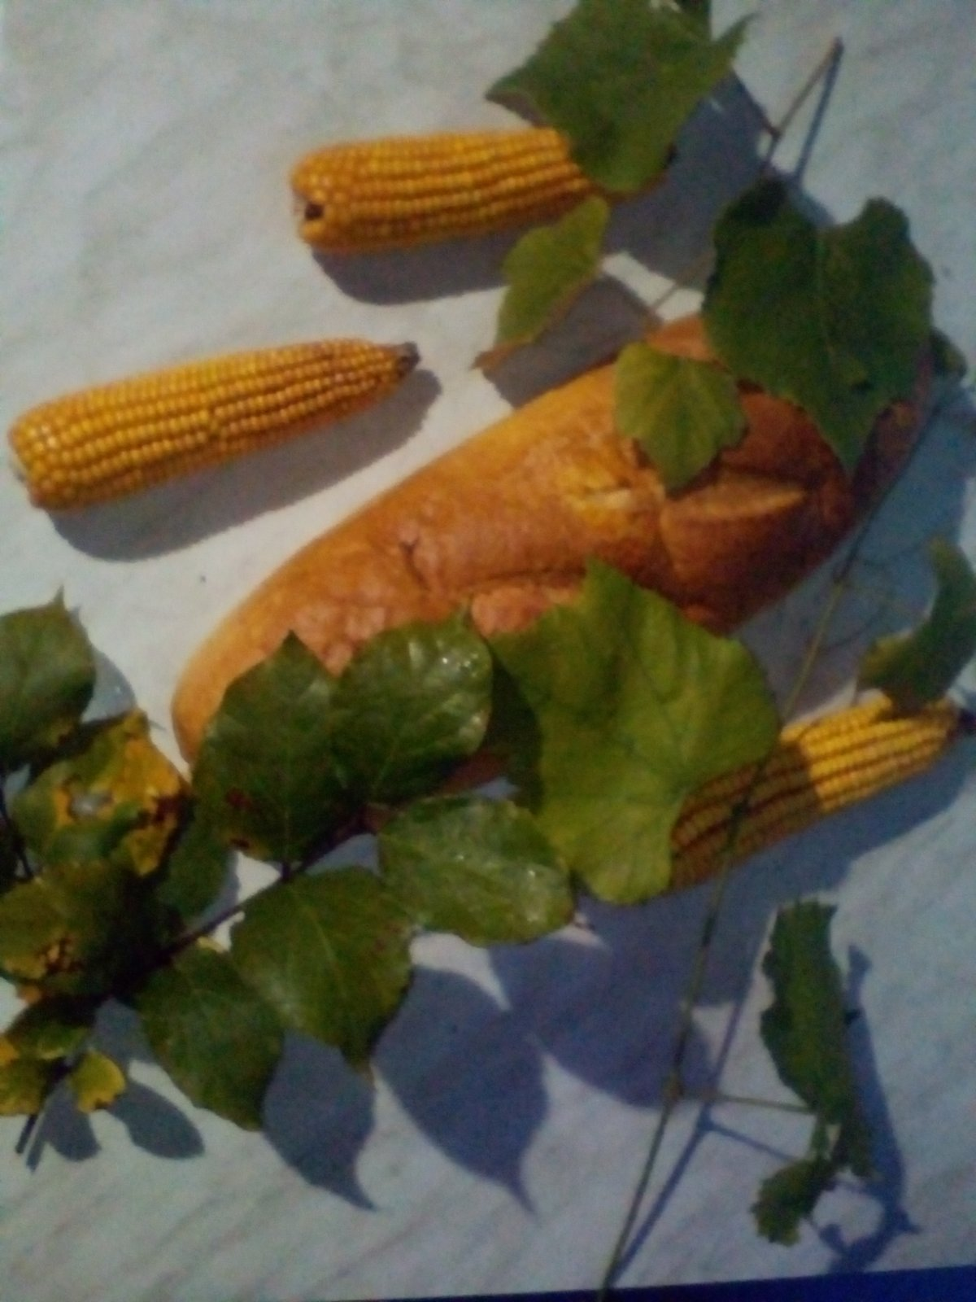
Hvala za naša polja rodna….

Slide 11
„Ti natapaš bregove iz dvorova svojih, zemlja se nasićuje plodom tvojih ruku…”

Slide 12
Pogodite što sam!
Ja sam od brašna, kvasca i soli
Al’ nema onog tko me ne voli.
Ljudi me blaguju uz mnoga jela,
Bilo crna, kukuruzna, ražena il’ bijela.
Najljepša molitva u sebi me nosi,
a uza me vežu i dane zahvalnosti.
Tko zna, što sam ja?

Slide 13
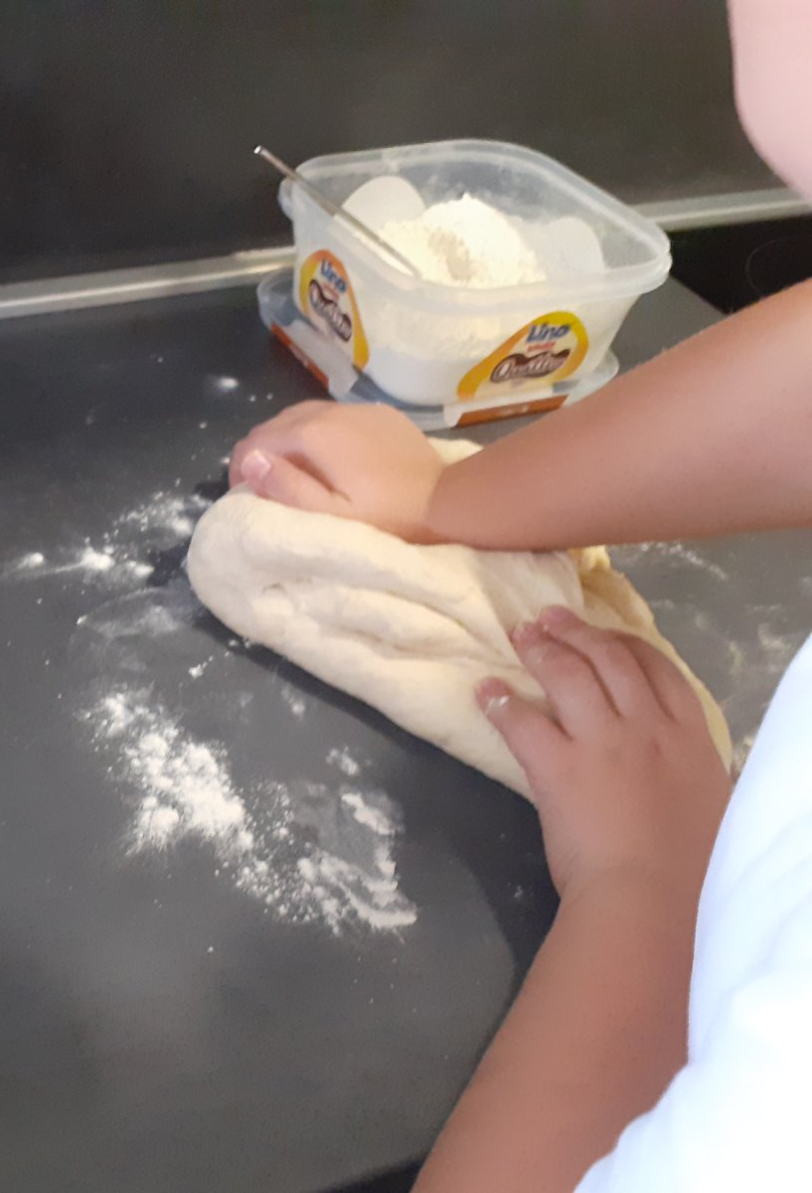
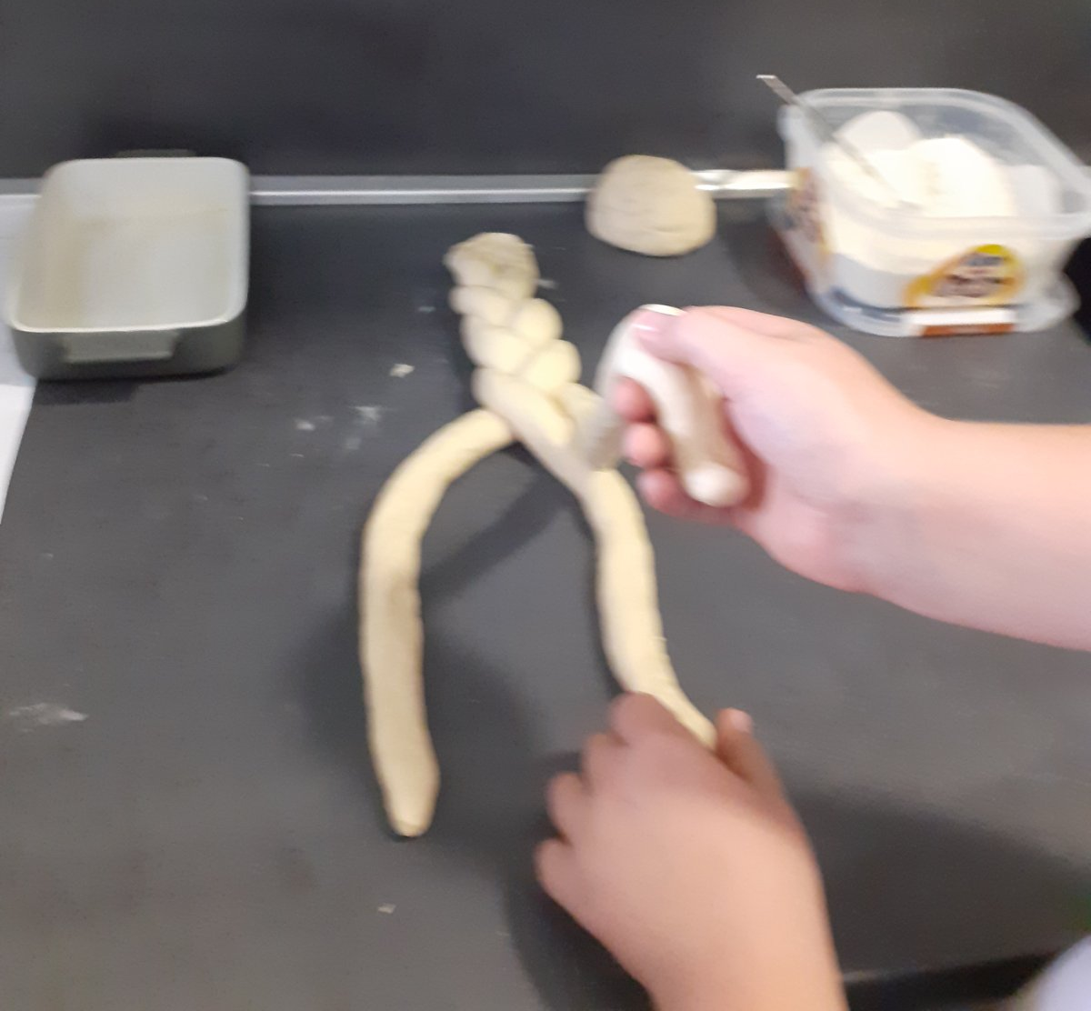
Kruh je život, kruh je svet!

Slide 15
Kruh – po domaći
Nekaj fine diši
Zgleda da se kruhek puši!
Baka ga je zamiesila
V peći ga je spekla.
Nas je vnuke pribrala
Sakomu kumad dala.
Fala ti, baka naša,
Bolja si od sakuga pajdaša!
A baka nam unda veli:
„Falu Bogu udieli!
Jer kruh je njegov dar,
Bogu nišći nije par!”

Slide 16
Vrijedne ruke čuda stvaraju…

Slide 17
Njemu, koji nam je sve darovao, mi uzvraćamo plodovima rada naših ruku i tako izražavamo našu zahvalnu ljubav.

Slide 18
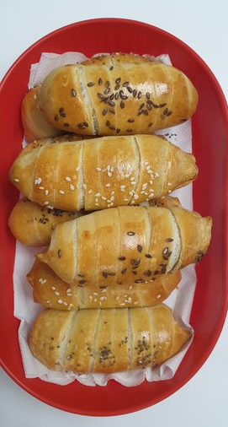
Vrijedne ruke čuda stvaraju…

Slide 19
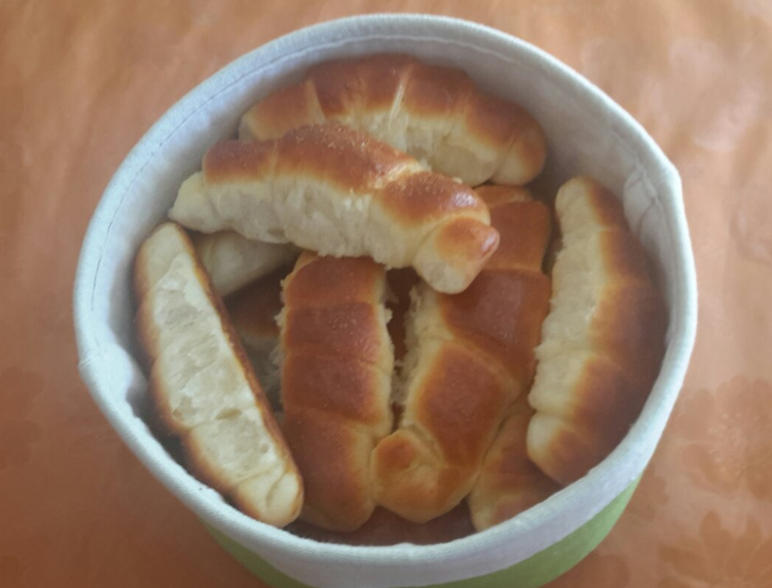
Vrijedne ruke čuda stvaraju…

Slide 20
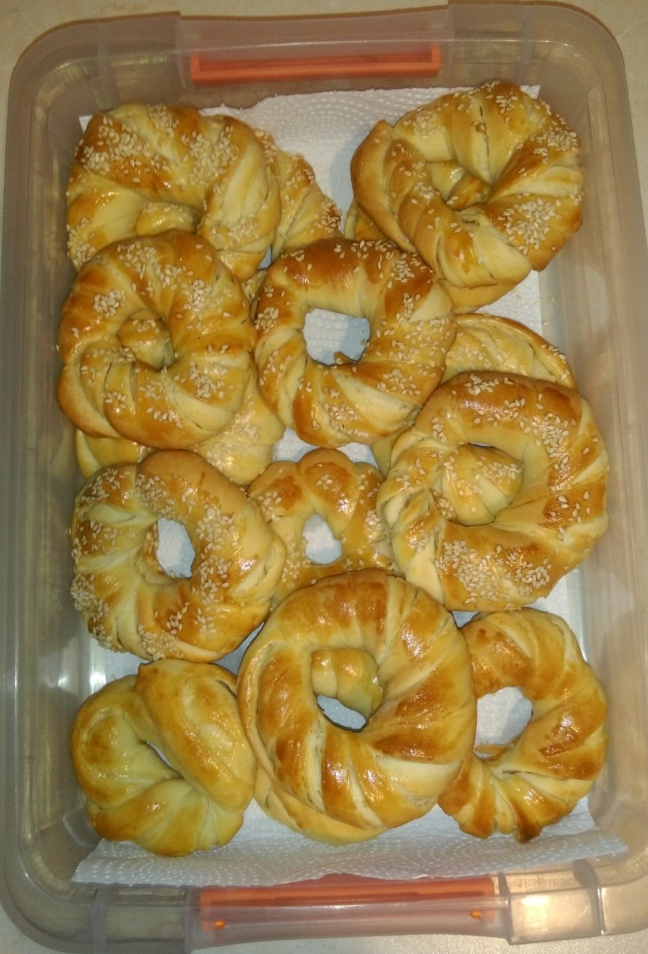
Vrijedne ruke čuda stvaraju…

Slide 21
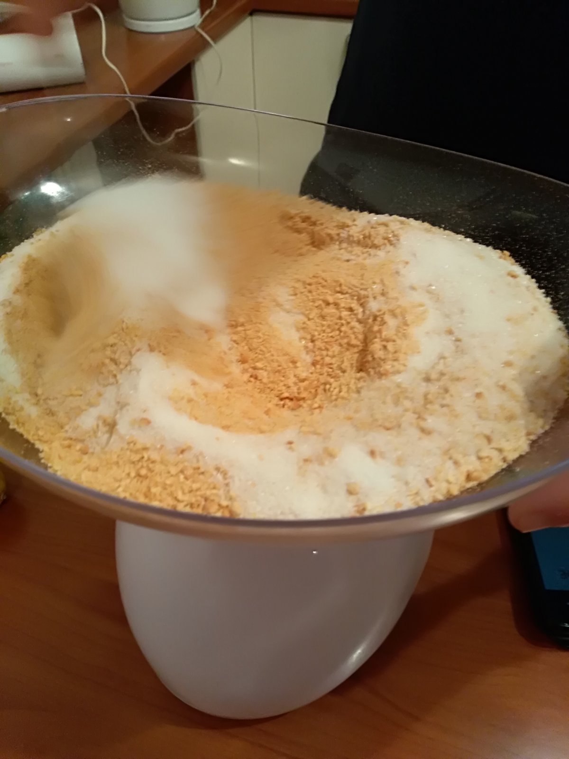
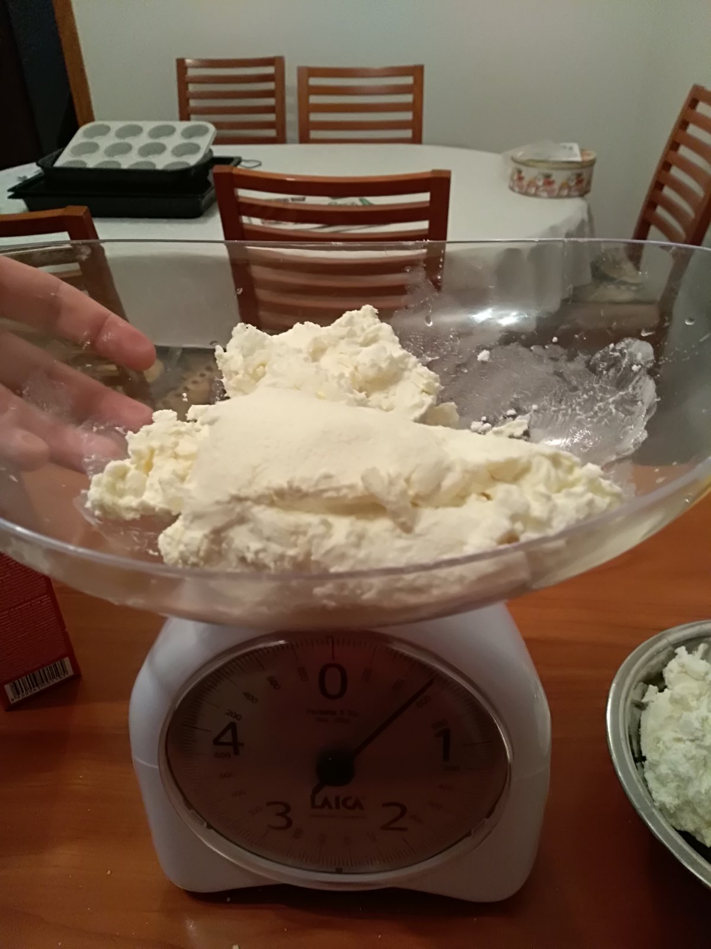
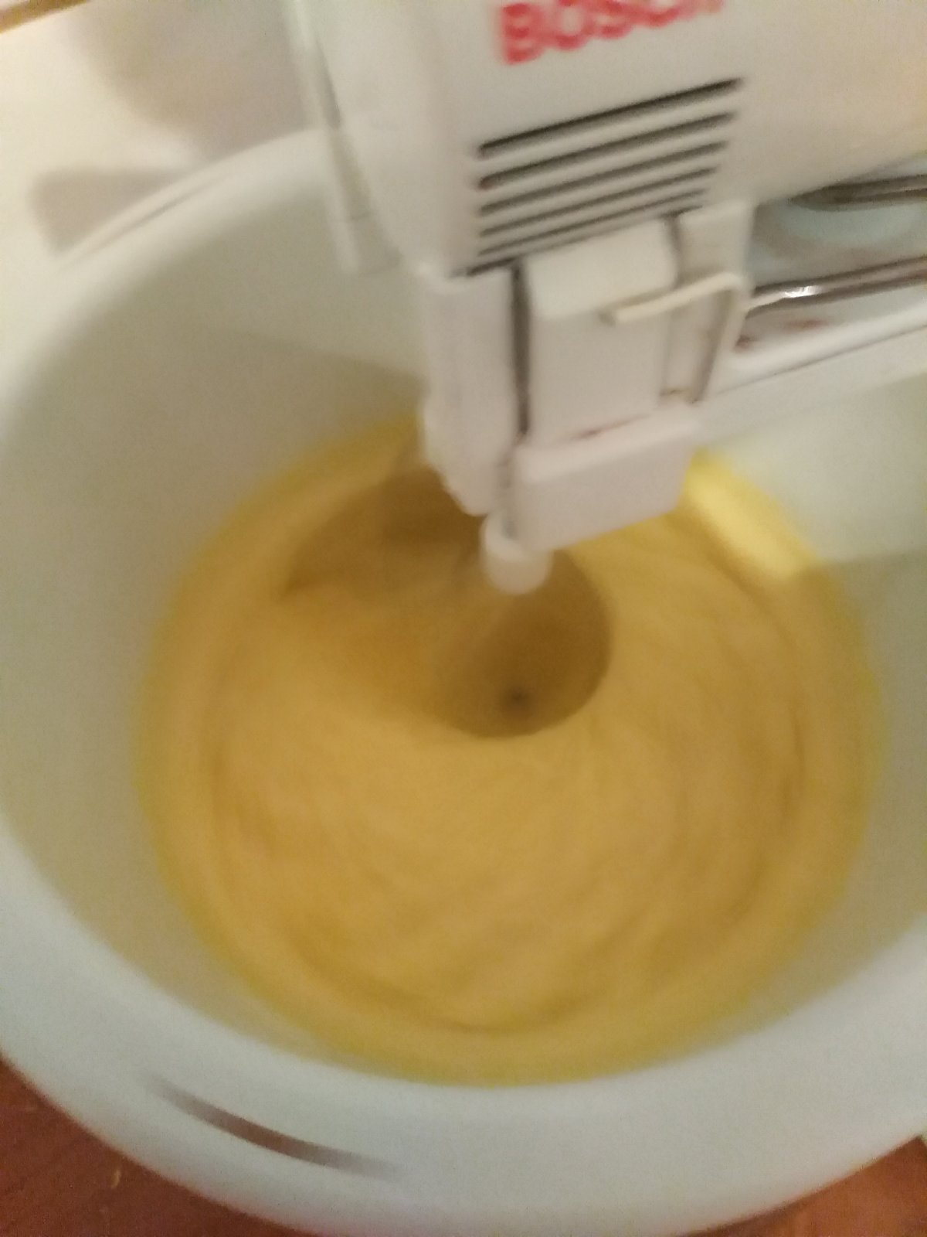
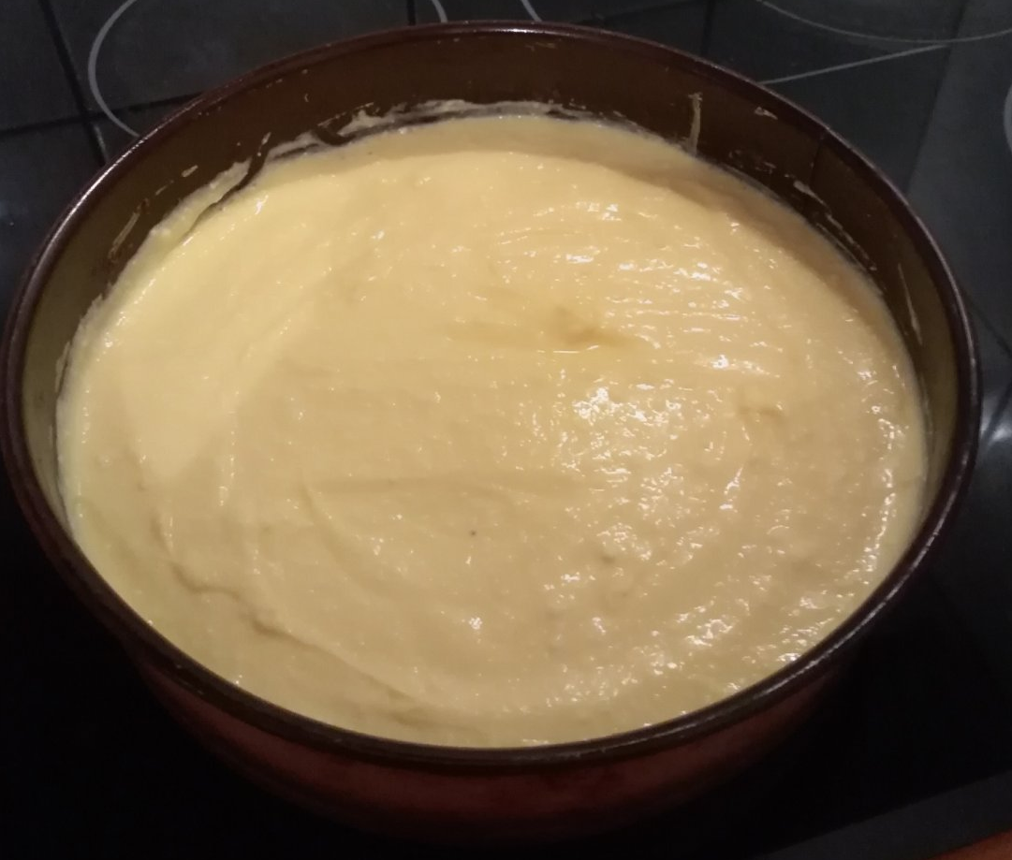
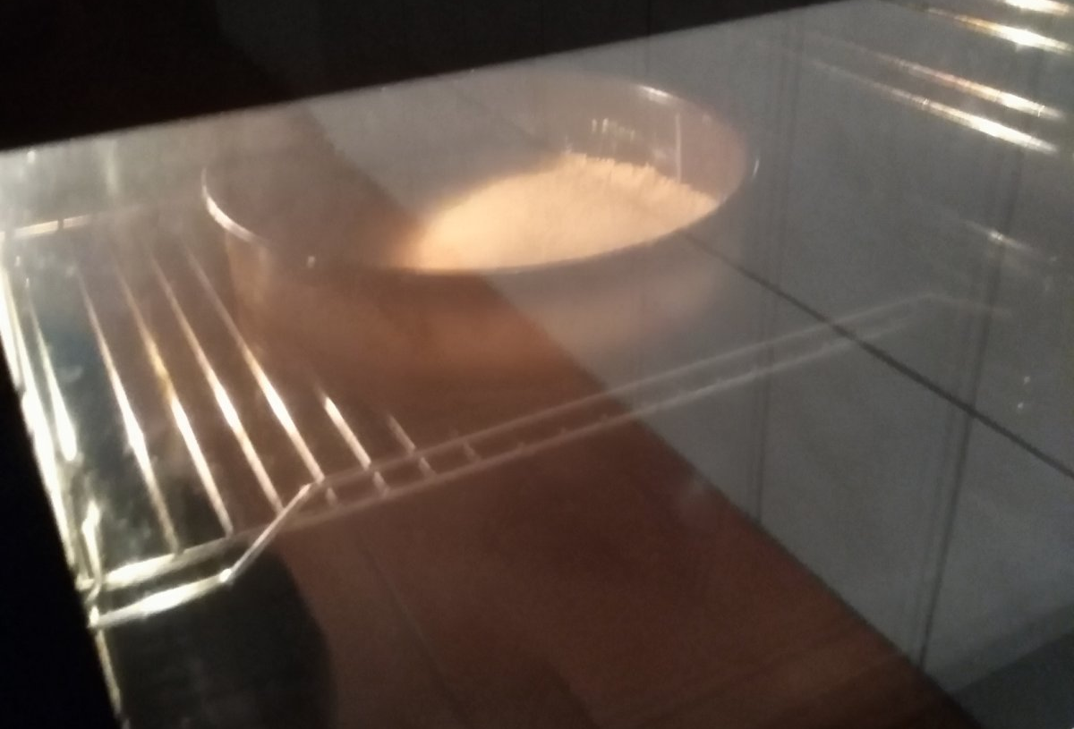
Dobar tek!

Slide 22
Neka te slave, neka te hvale, neka ti pjevaju svi narodi!

Slide 23
Izvori:
- fotografije: učenici 5.b (2020./21.) i razrednica
riječi iz crkvene pjesme: Hej, polja sva kliču
„Ti natapaš bregove…” (Ps 104, 13)
Kruh – po domaći (autorica: Monika Lisak, vjeroučiteljica)
riječi crkvene pjesme: Sva djela Gospodnja

